Slide 1
ODBORNÁ PRAXE
ELIŠKA OBDRŽÁLKOVÁ
27073

Slide 2
Obsah
Charakteristika společnosti
Náplň praxe
Přínosy praxe
Zhodnocení praxe

Slide 3
CHARAKTERISTIKA SPOLEČNOSTI
Na realitním trhu od roku 2010
Dvě pobočky – Radniční 133/1, České Budějovice a Praha
Jednatelé společnosti: Mgr Petra Wölflová a Mgr. Petr Wölfl
10 – 15 pracovníků
Služby – zprostředkování pronájmu, prodeje bytů, rodinných domů, pozemků, zemědělských usedlostí a objektů k rekreaci
Nábor nových zaměstnanců, realitní marketing, účetnictví

Slide 4
NÁPLŇ PRAXE
PODNIKOVÁ KULTURA
Seznámení s brandmanuálem společnosti
Návrh rozšíření etického kodexu
Návrh nové společenské odpovědnosti
Pozorování jednání s klienty
Častá komunikace v rámci pracovních porad
Teambuilding
PERSONÁLNÍ AGENDA A DOKUMENTACE
Nahlížení a pročtení některé agendy a dokumentů
Evidence pracovní doby
Případová studie
Materiály k prostudování

Slide 5
NÁPLŇ PRAXE
ŘÍZENÍ A HODNOCENÍ PRACOVNÍHO VÝKONU
Pracovní porady a superporady
Sebehodnotící dotazníky
Hodnotící rozhovory
ROZVOJ, MOTIVACE A ODMĚŇOVÁNÍ PRACOVNÍKŮ
Superporady – přednášky, hraní rolí
Pracovní porady
Hodnotící rozhovory
Dotazníky – spokojenost s dosavadní motivací
Podklady pro nový benefitní systém
Seznámení s dosavadním odměňováním

Slide 6
NÁPLŇ PRAXE
NÁBOR NOVÝCH ZAMĚSTNANCŮ A HR MARKETING
Marketingové a HR marketingové porady
Získávání - kampaň náboru nových zaměstnanců (příspěvky, inzeráty, videa, persona)
Výběr – motivační dopisy, životopisy, pohovory
Adaptace – dokumenty, provedení po společnosti
OSTATNÍ ČINNOSTI
Realitní marketing – letáky, články, příspěvky, videa, medailonky
Archivace smluv a dokumentů
Monitoring s klienty
Příprava materiálů pro zprostředkování obchodu
Práce v terénu

Slide 7
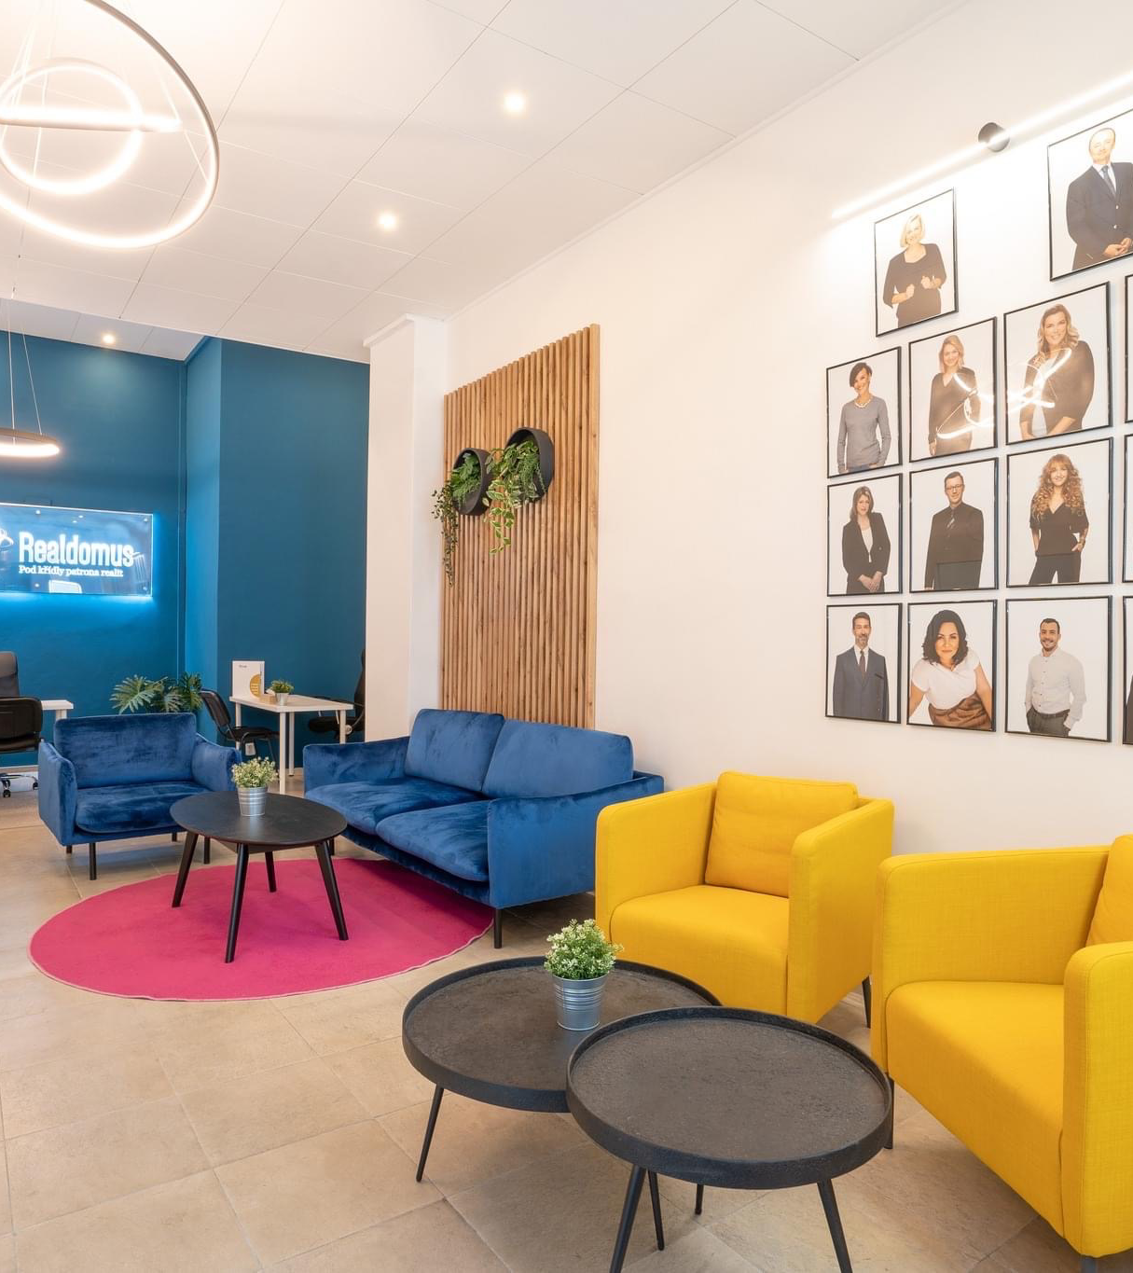
Přínosy PRAXE
Ověření teoretických znalostí v praxi
Prohloubení znalostí a dovedností
Poznání firemní kultury
Seznámení se s novými lidmi
Zlepšení komunikačních dovedností
Trpělivost, odpovědnost, samostatnost

Slide 8
Zhodnocení praxe
Pozitivní zkušenost
Umožnění plnění výstupů
Plnohodnotný člen týmu
Příjemné prostředí – nové prostory
Přátelská atmosféra
Nabídka brigádnické spolupráce

Slide 10
Děkuji za pozornost!
Eliška Obdržálková
27073

